Slide 1


多列布局
主讲人：kerwin

Slide 2
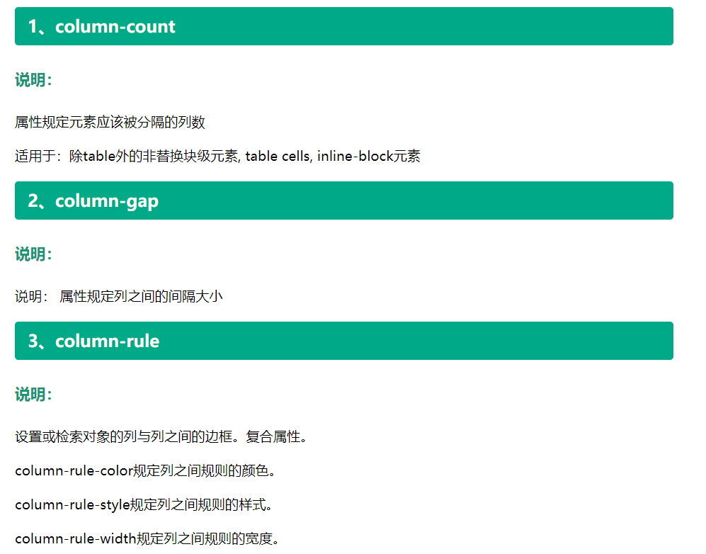
1-多列布局
01

Slide 3
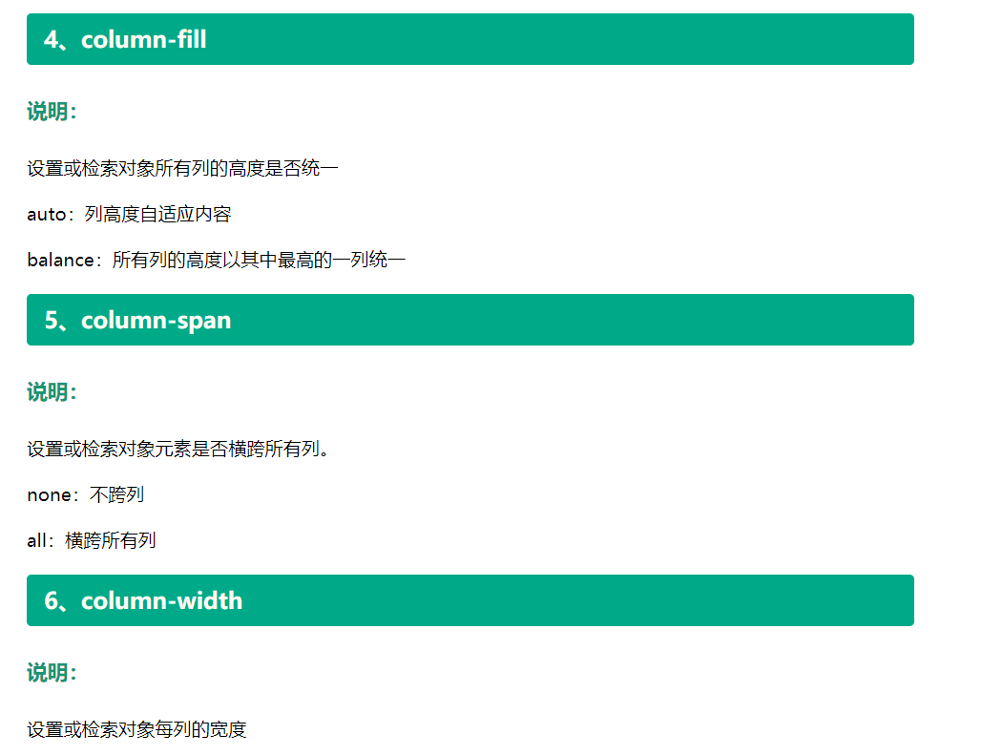
1-多列布局
02

Slide 4
Thank you
谢谢观看

